Slide 1
Ekotoxikologie – závěr přednášek
nové přístupy a poznatky
Luděk Bláha, PřF MU

Slide 2
Přehled závěrečné přednášky
Moderní přístupy experimentální ekotoxikologie
  In vitro modely
  Biomarkery a „MOA“ (mode-of-action / omics) techniky
Modely v ekotoxikologii
  SAR a QSAR
  AOP / PBPK / TOXCAST
„Nové“problémy v ekotoxikologii
  Nanočástice
Novinky a zajímavosti

Slide 3
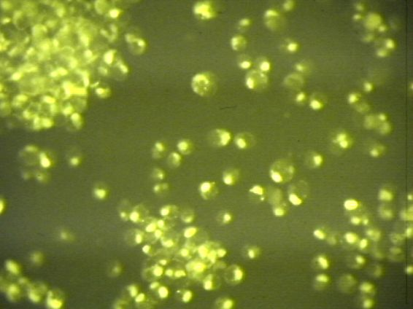
Výzkum mechanismů toxicity
in vitro modely a biotesty
Zjišťování účinků (Biologie, Toxikologie a Ekotoxikologie) - existuje velké množství modelů
Účinky na celých organismech
  Standardní biotesty in vivo: legislativa
  „Nestandardní“ biotesty in vivo: experimentální výzkumná práce
Pochopení a identifikace specifických mechanismů působení
  In vitro modely: Orgánové / Tkáňové / Buněčné
  Výhody
    Mechanistické porozumění
    Šetření experimentálních zvířat
    (etické principy „3R“)
  Nevýhody
    „Jen“ in vitro, chybí komplex a interakce v organismu

Slide 4
Počty obratlovců používaných pro hodnocení chemických látek v Evropě
8.7 %: Toxicology
50 %: Regulatory testing
12 million
animals
15 %: Fish, birds, amphibians
~ 80 000 animals
Commission of the European Communities, 2010

Slide 5
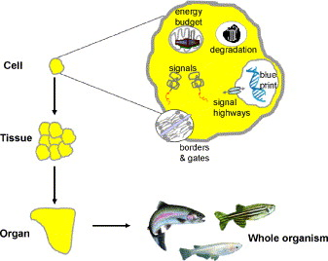
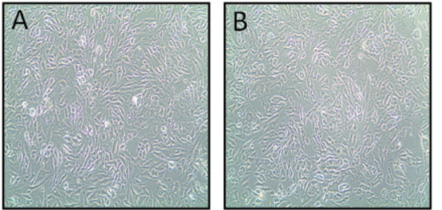
In vitro modely v ekotoxikologii 1 – rybí buňky
Rybí buňky in vitro
  Relativně snadná izolace buněk a udržování v kultuře (na rozdíl od savčích primárních linií se rybí buňky in vitro chovají jako imortalizované)
  Příklady linií
    RTL-W1 (Rainbow Trout Liver - W1)
    RTgill (Rainbow Trout Gill)
  Využití např. pro testování akutní toxicity (snaha o nahrazení testů in vivo)
    podobná citlivost s in vivo modely → validace / standardizace

Slide 6
Reporterové testy
analýza účinků závislých na jaderných receptorech
Specificky vytvořené buněčné linie
Původně odvozené z lidských, potkaních, rybích či jiných tkání
Následná úprava („GMO“)
  stabilní transfekce specifickými geny, které se v buňkách normálně nevyskytují
  Luciferáza (ze světlušky), Beta-galaktosidáza
  Vložení do DNA v místech, která jsou kontrolována příslušným receptorem (AhR, ER…)
Princip – viz obrázek
  Měření světla z luciferázy ~ množství dioxinově aktivních látek
Někdy označované „CALUX“ (Chemical Assissted Luciferase Expression)
  jde o komerční název některých buněk, ale v mnoha laboratořích (včetně RECETOX) se užívají principiálně stejné „nekomerční“ buňky (např. H4IIE.luc / MVLD / MDAkb2)

Slide 7
Stanovení toxicit závislých na intracelulárních receptorech
Ligand (TCDD)
1
+
1
+
AhR
AhR
ARNT
Src
ARNT
Src
Src
HSP90
HSP90
HSP90
HSP90
Nuclear
P
Nuclear
P
Factors
Factors
ARNT
2
ARNT
2
AhR
HSP90
AhR
HSP90
HSP90
HSP90
Src
Src
DRE
DRE
-
-
Luc
Luc
“Activated”
“Activated”
Modulation of Gene
Increased Protein
Modulation of Gene
P
Increased Protein
P
Phosphorylation
Phosphorylation
Expression
Expression
Membrane
Membrane
Proteins
Proteins
P
P
Cytosolic
Cytosolic
Proteins
Light
Proteins
Light
Light
Light
Luciferase
Luciferase
Adapted from Blankenship (1994)
Adapted from Blankenship (1994)

Slide 8
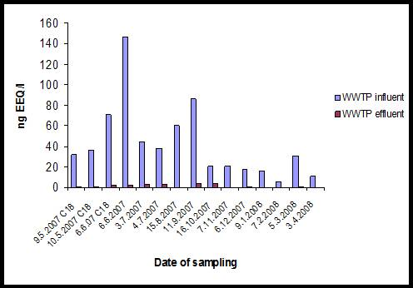
Příklad – využití reporterových testů
Hladiny estrogenních látek (stanovení pomocí MVLN testu) na
Přítoku a Odtoku ČOV Brno-Modřice
Velká účinnost čištění
Výsledné kncentrace (až 5 ng/L) jsou i tak biologicky účinné !

Slide 9
Budoucnost ekotoxikologie:
Big data a „omics“

Slide 10
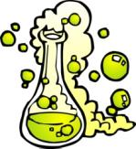
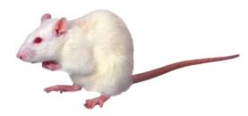
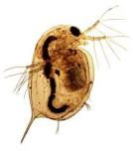
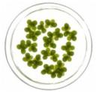

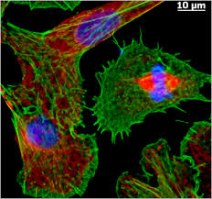
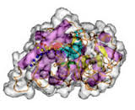

Hazard assessment
Traditionally – Evaluation of adverse effects using the whole organism models
+
Adverse Effects
Death
Altered Reproduction
Inhibition of Growth
Tumorigenicity
Skin irritation
…
Chemical
Organism
REGULATORY FOCUS
(APICAL ENDPOINTS)
Newly added aspects
What are the mechanisms (MoA – mode of action)?
Can mechanisms serve for predictions?

Slide 11
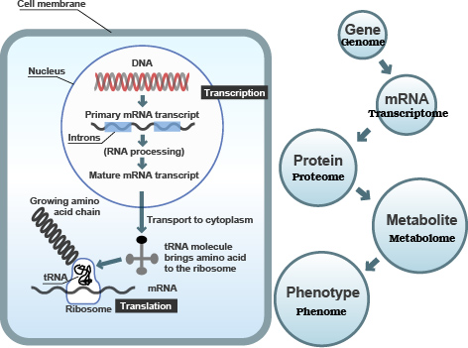
Extrémní rozvoj analytických technologií → „OMICS“
A další „ómy“
Lipidóm
Mikrobiom …

Slide 12
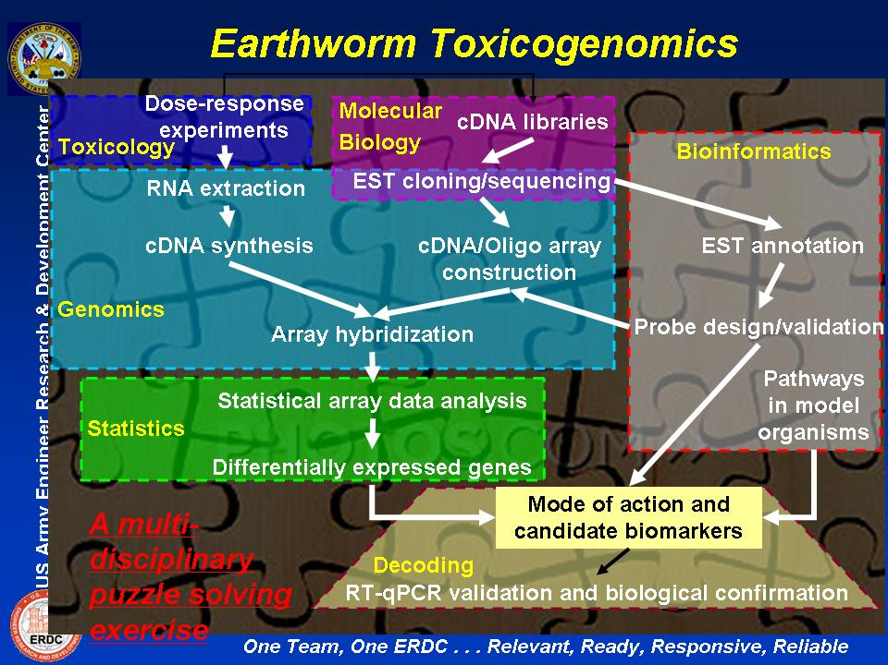
Omics? … nejen obratlovci …

Slide 13
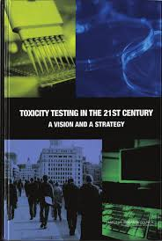
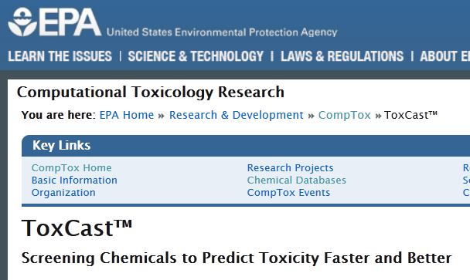
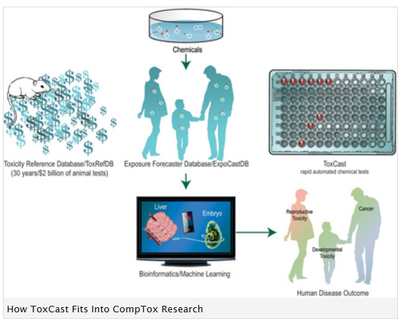
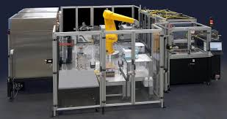
Sběr omics podporují strategické dokumenty & projekty
Toxicity Testing in the 21st Century: A Vision and a Strategy
US National Academies of Sciences
http://www.nap.edu/catalog/11970.html

Slide 14
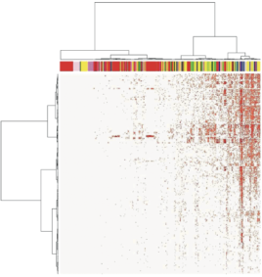
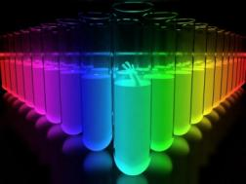
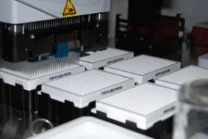
Hazard assessment
Traditionally – Evaluation of adverse effects using the whole organism models
+
Adverse Effects (EC50)
Death
Inhibition of Growth
Altered Reproduction
Tumor
Skin irritation
…
Chemical
Organism
New – Ex vivo / in vitro / In chemico / In silico Methods
+
10^4 Chemicals
HTS
Chemical-biological interactions,
Mechanistic Toxicological Data
Key task/question:
How to link MECHANISTIC INFORMATION with APICAL ENDPOINTS ?

Slide 15
Využití mechanistických dat
→ AOPs

Slide 16
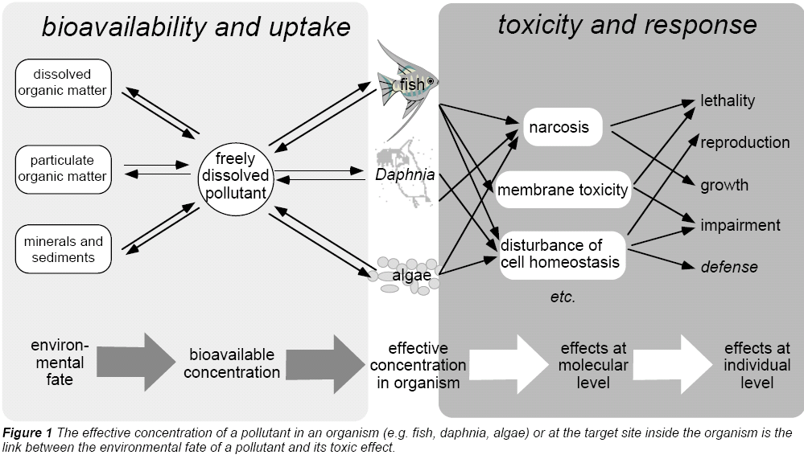
Ecotoxicity is a consequence of sequence of events
Escher, B. I., Behra, R., Eggen, R. I. L., Fent, K. (1997), "Molecular mechanisms in ecotoxicology:
an interplay between environmental chemistry and biology", Chimia, 51, 915-921.

Slide 17
Adverse Outcome Pathways – Dráhy škodlivého účinku
Adverse Outcome Pathway
Mode of Action
Toxicity Pathway
Chemical
Macro-Molecular Interaction
Cellular Response
Tissue Effect
Organ Response
Organism
Response
Population Response
Molecular Initiating
Event
Key
Event 1
Key
Event 2
Key
Event 3
Adverse Outcome
Chemical Property
Receptor/Ligand
Interactions
DNA Binding
Protein Oxidation
Gene Activation
Protein Production
Altered Signaling
Altered Physiology
Disrupted Homeostasis
Altered Development / Function
Lethality
Impaired Development
Impaired Reproduction
Altered Sex Ratio
Extinction
In silico, In chemico, In Vitro, Ex vivo
In vivo
The EXISTING KNOWLEDGE is used to link the two anchor points: Molecular Initiating Event (MIE) and Adverse Outcome (AO)
via a series of intermediate steps: Key Events
Ankley, G. T., R. S. Bennett, et al. (2010). "Adverse outcome pathways: a conceptual framework to support ecotoxicology research and risk assessment." Environmental Toxicology and Chemistry 29(3): 730-741.

Slide 18
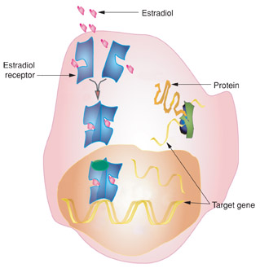
AOP Example:
Fish population decline due to estrogen receptor modulation
Ethinylestradiol (EE2)
MIE
Binding to
ESTROGEN
RECEPTOR
KEs - Activation Target genes
Proliferation/Apoptosis (sexual organs)
Synthesis of egg yolk (fish, amphibia)
KEs - Effects
Females: reproduction regulation
Males: feminization
(+ e.g. cancer promotion, development,
immunomodulation)

Slide 19
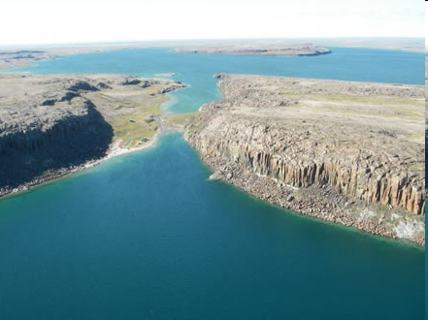
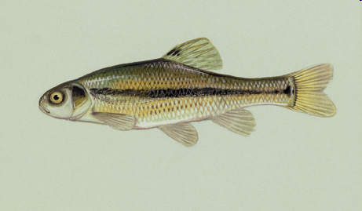
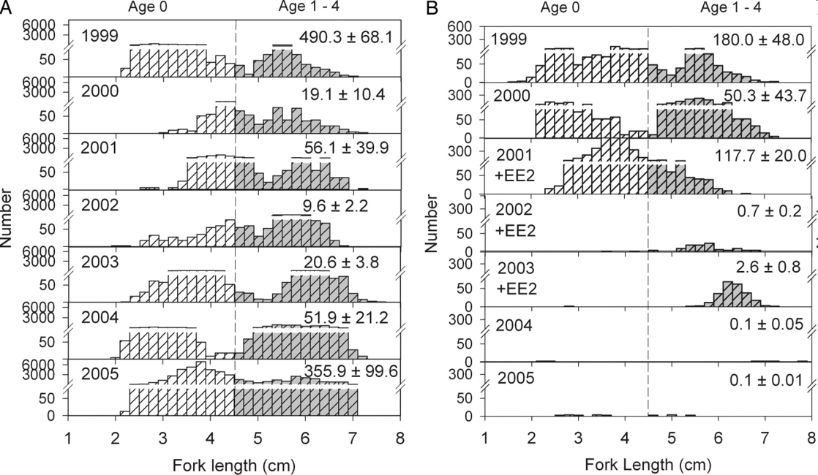
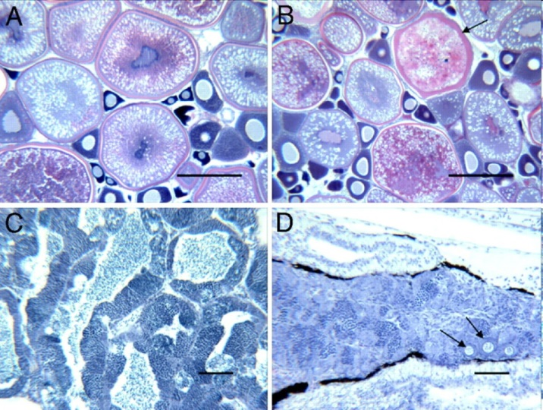
Adverse outcome – fish population decline
Kidd, K.A. et al. 2007. Collapse of a fish population following exposure to a synthetic estrogen. PNAS 104(21):8897-8901
EE2 - 5 ng/L (!)
7 years
Control lake lake with EE2

Slide 20
AOP a regulatorní
prediktivní toxikologie
OECD AOP Knowledge Base

Slide 21
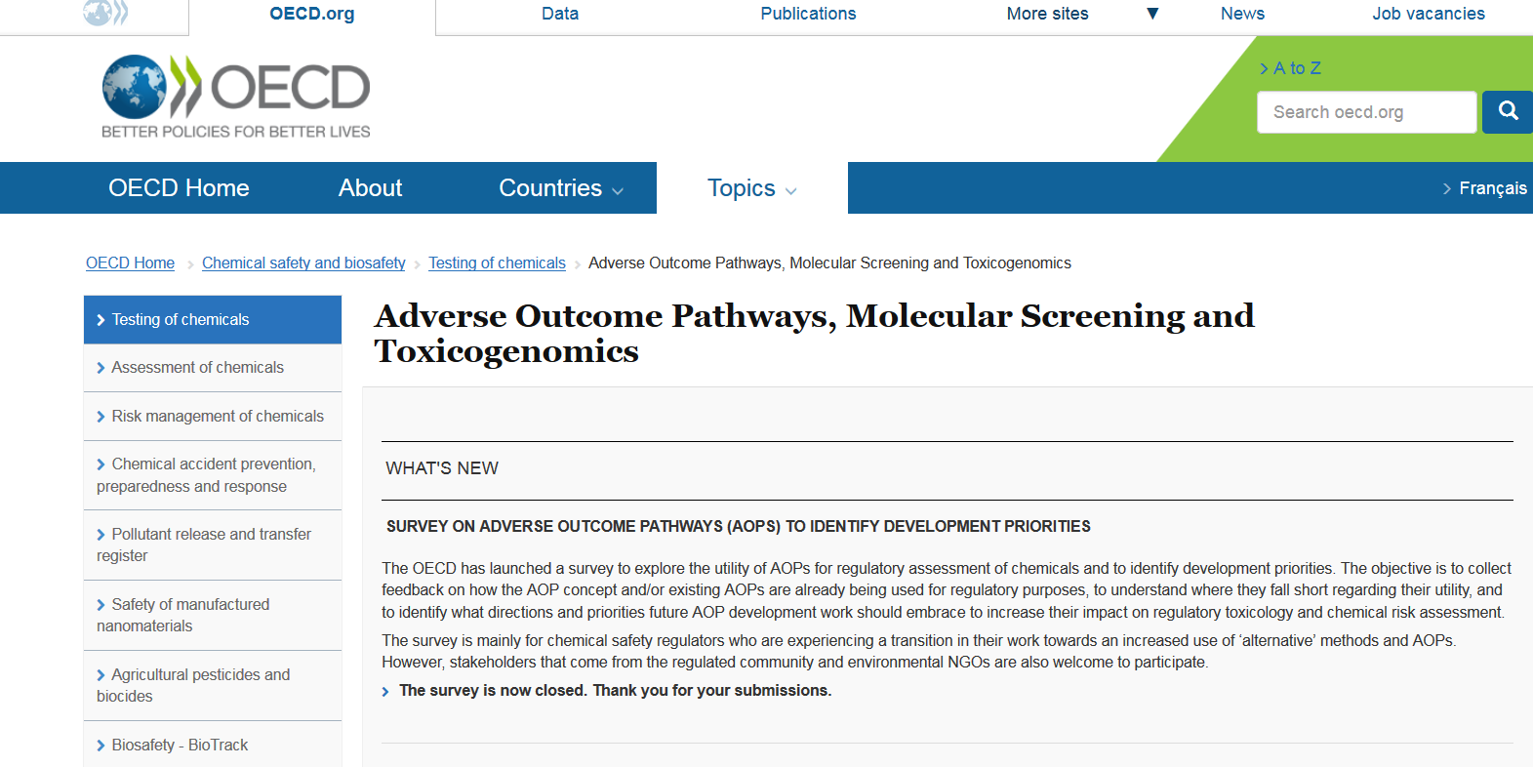
Strategické směřování – podpora OECD
http://www.oecd.org/chemicalsafety/testing/projects-adverse-outcome-pathways.htm

Slide 22
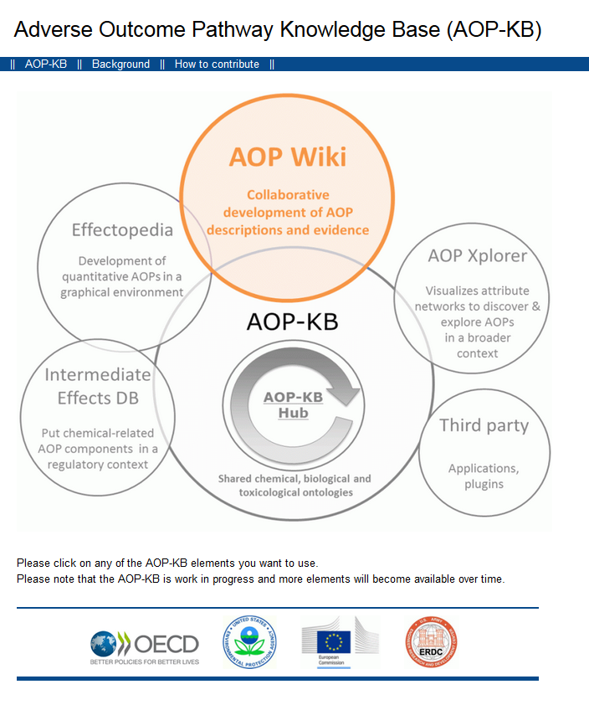
http://aopkb.org/
Key documents
OECD Guidance document and a template for developing and assessing adverse outcome pathways (Series No. 184, Series on Testing and Assessment)
Handbook for AOP developers

Slide 23
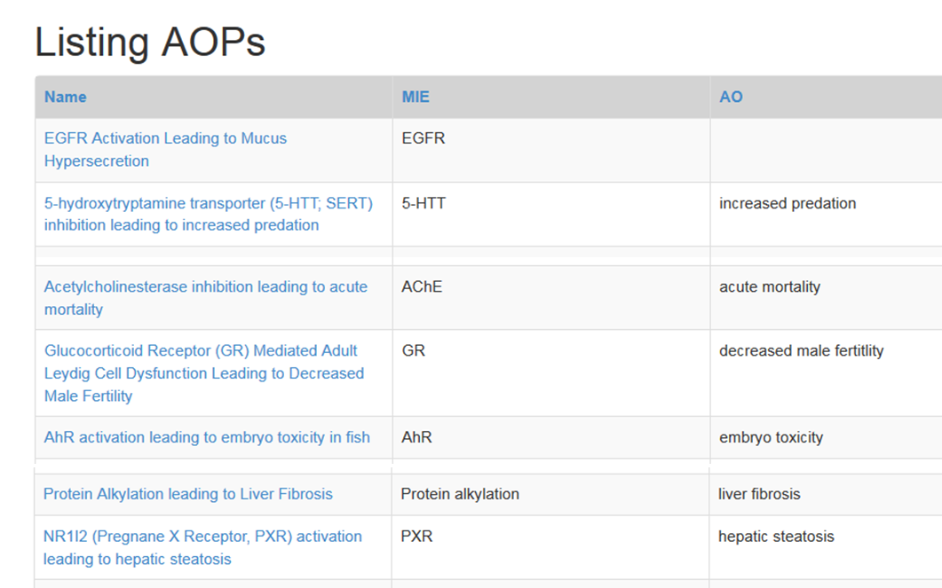
https://aopwiki.org/aops

Slide 24
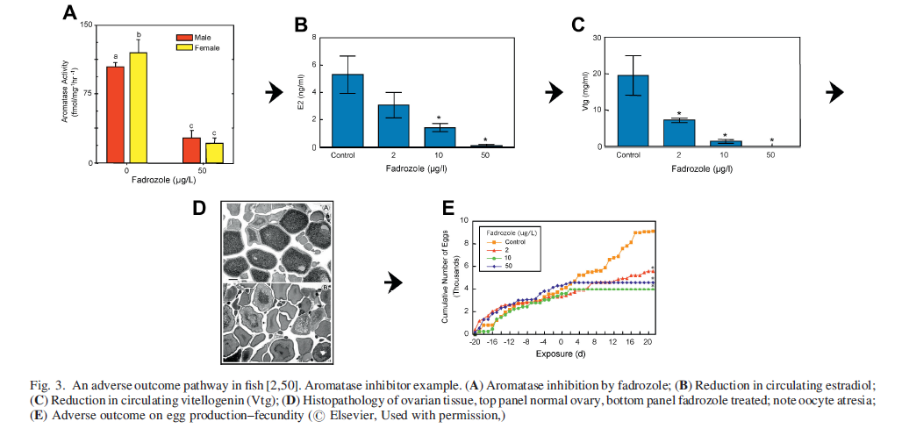
AOP Example: MIE aromatase inhibition
Environmental Toxicology and Chemistry, Vol. 30, No. 1, pp. 64–76, 2011

Slide 25
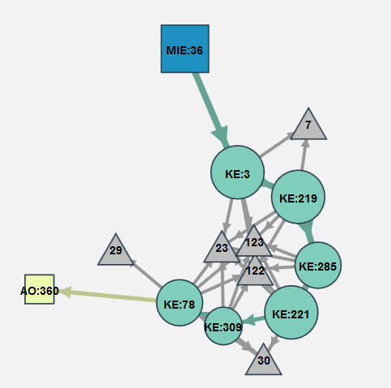
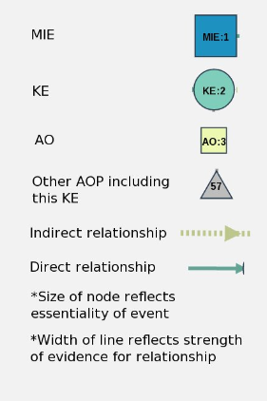
Aromatase inhibition leading to reproductive dysfunction (in fish)
https://aopwiki.org/wiki/index.php/Aop:25

Slide 26
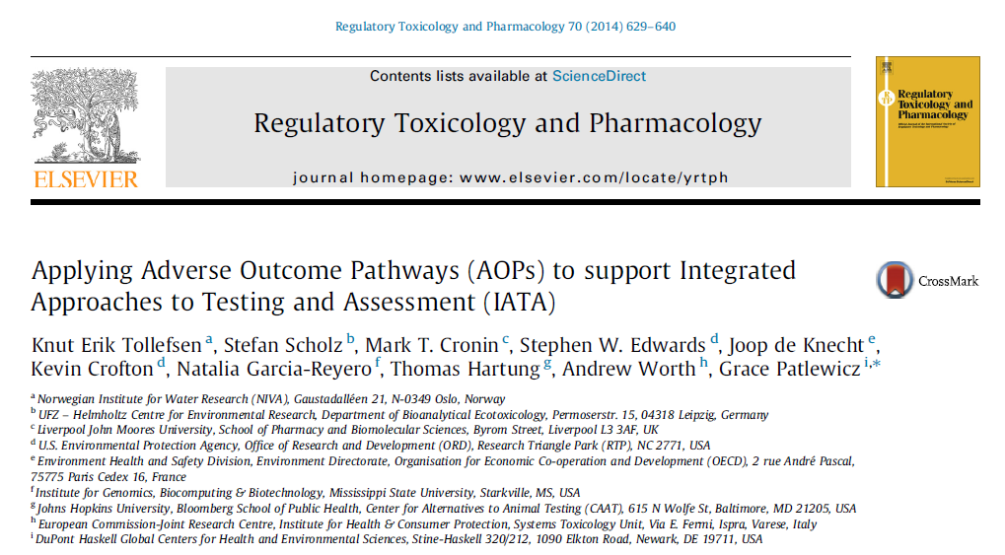
Regulatorní akceptace … pozitivní

Slide 27
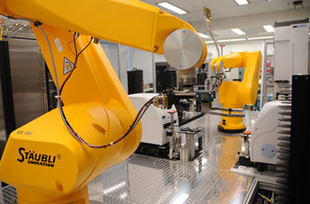
Related Projects & Studies & Databases
TOXNET - http://toxnet.nlm.nih.gov/
  searching databases on toxicology, hazardous chemicals, environmental health, and toxic releases
Tox21 - http://www.epa.gov/ncct/Tox21/
  10,000 chemicals
  14 concentrations, 4 logs, 3 replicates
  1536 well plates, 2-8 uL volumes
  50+ assays
ToxCast - http://www.epa.gov/ncct/toxcast/
  App. 2000 chemicals
  700+ assay, 300 signaling pathways
  DATA AVAILABLE iCSS Dashboard
    http://actor.epa.gov/dashboard
    http://ww.epa.gov/ncct/toxcast/data.html

Slide 28
Related Projects & Studies & Databases
ToxRefDB (Toxicity Reference Database)
  in vivo toxicological data
  http://actor.epa.gov/toxrefdb/faces/Home.jsp
ExpoCast
  information on human exposures
  http://www.epa.gov/ncct/expocast/
Human Toxome Project
  information on human exposures
  http://www.ewg.org/sites/humantoxome/
Agriculture Health Study
  Occupational Exposure to Pesticides – a cohort study
  http://aghealth.nih.gov/

Slide 29
Modely SAR a QSAR

Slide 30
SAR, QSAR
SAR = Structure Activity Relationships
  hledání vztahů mezi STRUKTUROU a AKTIVITOU látek
  (struktura -> eko-toxicita)
  předpovědi efektů bez nutnosti experimentálních testování
Řada přístupů
  kvalitativní
    přítomnost určité charakteristiky implikuje aktivitu (vlastnost)
      dlouhý alifatický řetězec -> afinita k membránám
  kvantitativní (=QSAR – Quantitative SAR)
    matematický popis vztahů
      jednorozměrné vztahy – korelace, regresní vztahy ...
      vícerozměrné modelování (PCA, PLS), neuronové sítě ...

Slide 31
SAR, QSAR v ekotoxikologii
Techniky QSAR původně vyvinuty pro design farmak
Aplikace SAR, QSAR v ekotoxikologii
  předpovědi environmentálně významných parametrů látek
    logKow
    biokoncentrace, bioakumulace
    předpovědi biodegradability
    a metabolismu
      odhady rychlosti degradace
      t1/2, vznikající metabolity
  předpovědi toxicity

Slide 32
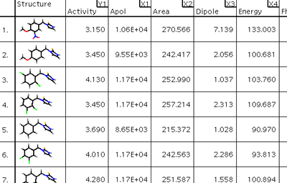
Princip vývoje modelu QSAR
1) Vstupní data – ZNÁMÉ údaje
  Skupina podobných látek
  Známá (změřená) vlastnost – např. aktivita / toxicita
  Známá fyz-chem data (stovky různých parametrů)
2) Hledání modelu ve známých datech
  Např. Aktivita = a * parametr1 + b * parametr2 + c
  (viz příklady dále)
3) Využití modelu pro předpověď
„Aktivity“ neznámé látky
  Fyz-chem parametry → dosazení
  do modelu → výpočet „toxicity“
Příklad – vstupní data pro QSAR
Aktivita Chemická data

Slide 33
SAR, QSAR - příklady
Předpovědi environmentálně významných parametrů chemických látek (viz také úvod přednášek)
  Fyzikálně chemické parametry
Log P (log Kow)
Aqueous solubility
Melting point
Boiling point
Vapour pressure
Henry's law constant
Příklady software, různé modely a principy výpočtu
ClogP (www.biobyte.com)
KOWWIN (esc.syrres.com)
(www.epa.gov/oppt/exposure/docs/episuitedl.htm)
SLIPPER (www.ibmh.msk.su/qsar/molpro)
KlogP (www.multicase.com)
ABSOLV (www.sirius-analytical.com)
ProLogP (www.compudrug.com)
SPARC (ibmlc2.chem.uga.edu/sparc)
IA (www.interactiveanalysis.com)
ACD (www.acdlabs.com)
QikProp (www.schrodinger.com)
AP-Algorithms (www.ap-algorithms.com)
ProPred (www.capec.kt.dtu.dk)
Cerius² (www.accelrys.com)
QMPRPlus (www.simulations-plus.com)

Slide 34
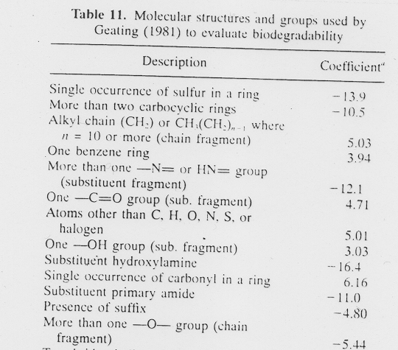
SAR, QSAR - příklady
  Předpověď biokoncentrace
Modely doporučované TGD (technical guidlines) při registraci nových chemických látek v EU (REACH)
(není třeba testovat biokoncentraci – stačí model – šetření zvířat)
logK_{ow} <6 logBCF = 0.85logK_{ow} - 0.7
logK_{ow} values 6 – 10 logBCF = -0.2 logK_{ow}² + 2.74logK_{ow} - 4.72
  Předpověď biodegradability
  také někdy: QSBR
jednoduché korelace degradabilita-chemický parametr
sčítání vlivu charakteristických subdomén na degradabilitu ("+" degradace, "-" stabilita)
-> suma pro celou molekulu = degradability score
vícerozměrné modelování

Slide 35
Moderní výpočetní toxikologie

Slide 36
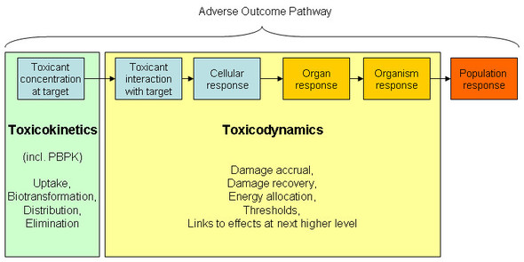
Adverse outcome pathways
Viz také dříve v přednáškách:
Dokážeme z koncentrace látky v prostředí předpovědět (matematicky) účinky ?
Základem je dokonalé porozumění
1) toxikokinetice (modely PBPK – viz dále) a 2) následně mechanismům (dynamika)

Slide 37
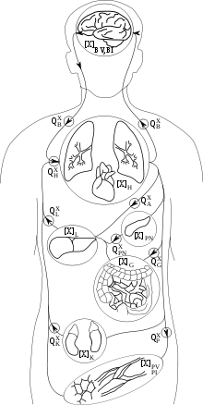
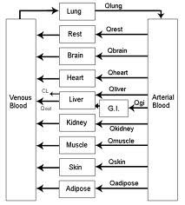
PBPK modely
PBPK (PBTK)
Physiologically based pharmacokinetic (toxicokinetic) models
Vnitřní
„rozdělení“ organismu
a parametrizace
běžících procesů
→ Složitý model
: Predikce koncentrací
v jednotlivých tkáních

Slide 38
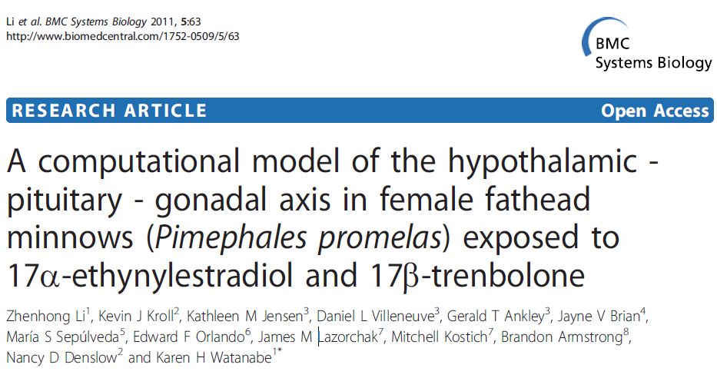
Kvantitativní mechanistické modelování

Slide 39
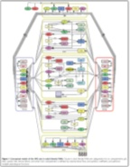
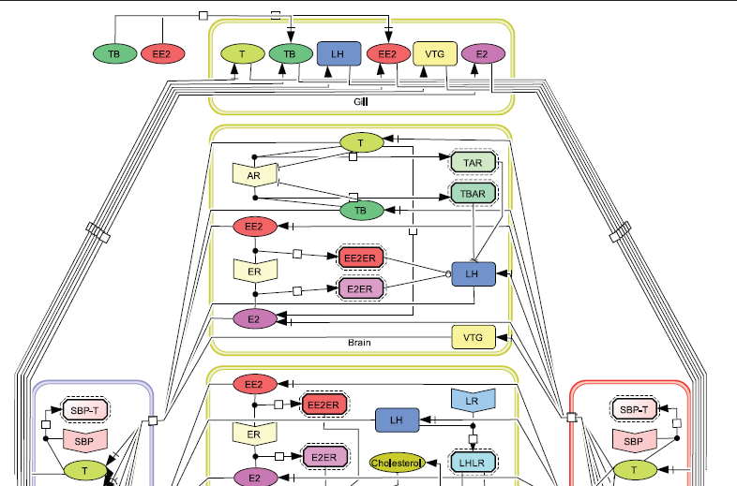
Li (2011) BMC Systems Biology
EE2 – toxikant
ER, AR atd. – receptory
VTG – vitellogenin
(marker toxicity)
Každá šipka:
zvláštní diferenciální
rovnice
Koncepční model
→ ZOOM

Slide 40
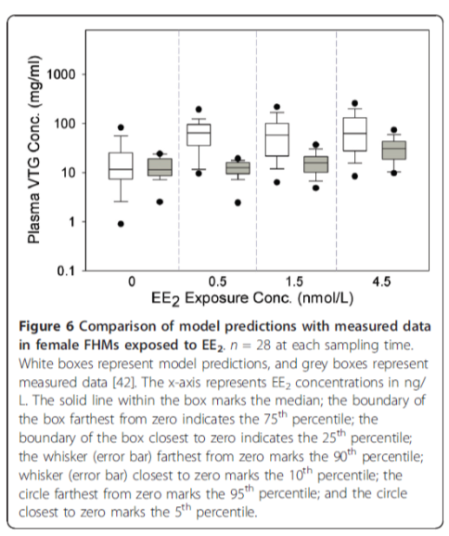
Li (2011) BMC Systems Biology
Výsledek:
Srovnání
MODEL vs. MĚŘENÍ
Model
Měření

Slide 41
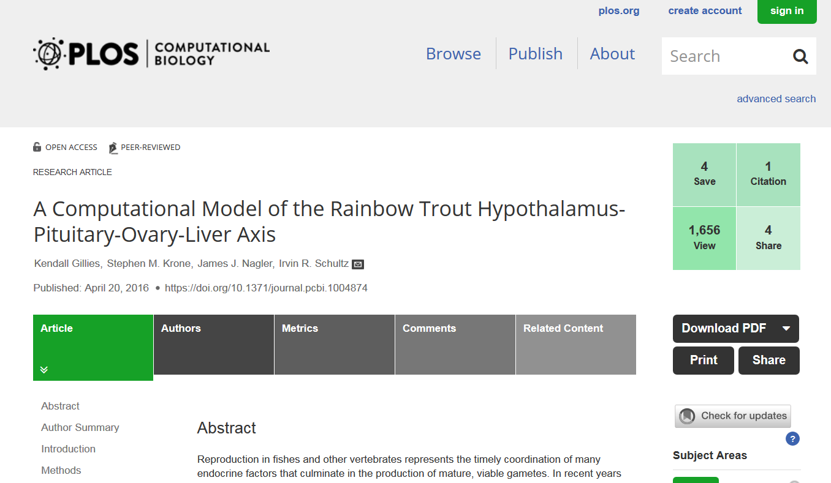
Kvantitativní mechanistické modelování
PLoS Comput Biol. 2016 Apr 20;12(4):e1004874.

Slide 42
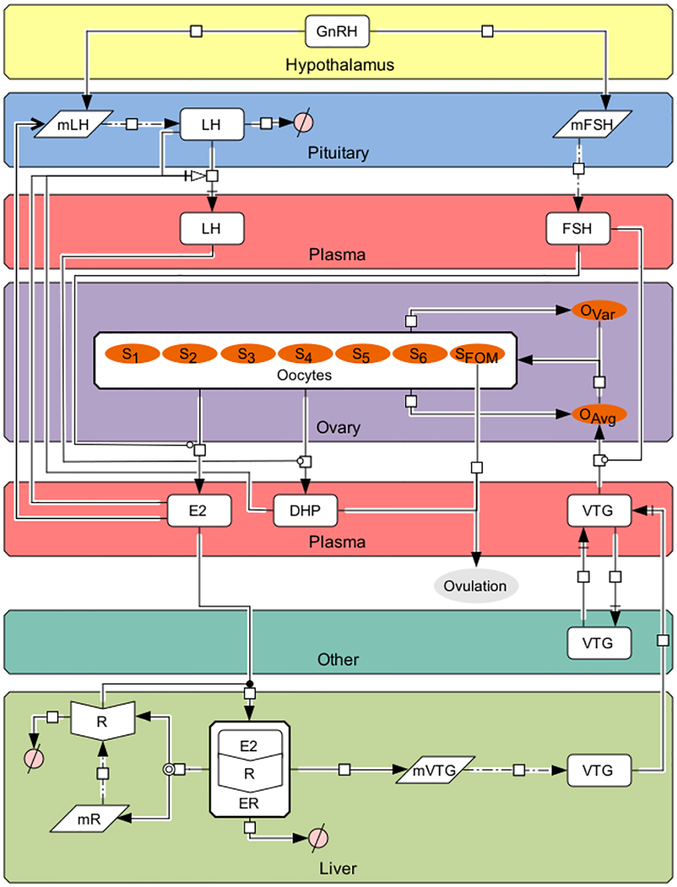
Kvantitativní mechanistické modelování
Fig 1. The HPOL signaling network in rainbow trout as formulated in our model.
Arrows and symbols on graph follow CellDesigner vs. 4.4 notation (www.celldesigner.org). GnRH is secreted from the hypothalamus into the pituitary stimulating the production of mFSH and mLH, which then leads to formation of FSH and LH, respectively. FSH, which is being continuously secreted from the pituitary, travels to the ovaries to stimulate production of E2. E2 then travels to the liver to bind with E2 receptors (R; translated from mR) to form ER. ER then stimulates the production of mVTG, which produces VTG_{L}. Secreted VTG then travels from the liver to the ovaries via the plasma (VTG_{P}) where it is absorbed by follicles in stages 3 through 6 (the proportion of follicles in these stages are denoted by S_{j}, j = 3, 4, 5, and 6) during vitellogenesis, the rate of which is affected by FSH_{P}, to promote oocyte growth (O_{Avg}). Oocyte growth then progresses the oocytes through the stages using a Weibull distribution created from O_{Avg} together with O_{Var}. In the later stages LH_{P} stimulates the oocytes to produce DHP. Finally, oocytes undergo final maturation (S_{FOM}) and combined with DHP, determine when the fish ovulates
PLoS Comput Biol. 2016 Apr 20;12(4):e1004874.

Slide 43
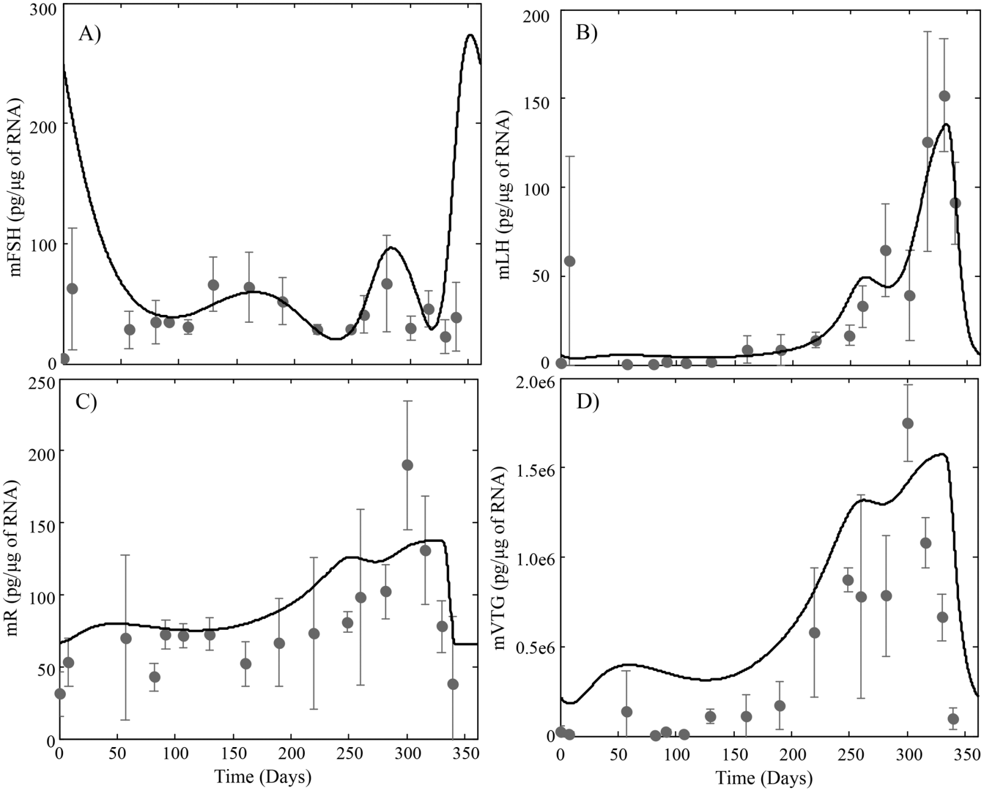
Kvantitativní mechanistické modelování
Fig 3. HPOL model predictions for (A) pituitary levels of FSH_{β} subunit mRNA, (B) pituitary levels of LH_{β} subunit mRNA, (C) Hepatic levels of E2 receptor mRNA and (D) Hepatic levels of VTG mRNA
Observed data (dark grey circles; mean ±TG mRn = 3)
PLoS Comput Biol. 2016 Apr 20;12(4):e1004874.

Slide 44
Nano-eko-toxikologie

Slide 45
NANOČÁSTICE
„NANO“ – relativně nová oblast, řada praktických využití
ALE: unikátní vlastnosti
  Vlastnosti nanočástic (včetně toxicity) nelze odvodit z vlastností částic z téhož materiálu o větších rozměrech a ani z vlastností chemikálie, ze které je materiál tvořen
Definice
  Nanočástice (nanoparticles): alespoň jeden rozměr <100 nm
  Nanočástice přírodního původu - „ultrafine particles“ přítomné v přírodních aerosolech nebo jako vedlejší produkt lidské činnosti (prach, dým, kouř apod.)
  Vyráběné nanomateriály (manufactured, engineered NM)
  Nanoaerosoly: aerosoly jednotlivých volných nanočástic nebo nanostrukturních částic (= aglomerátů nanočástic nebo nanovláken) – přírodního původu nebo vyráběných

Slide 46
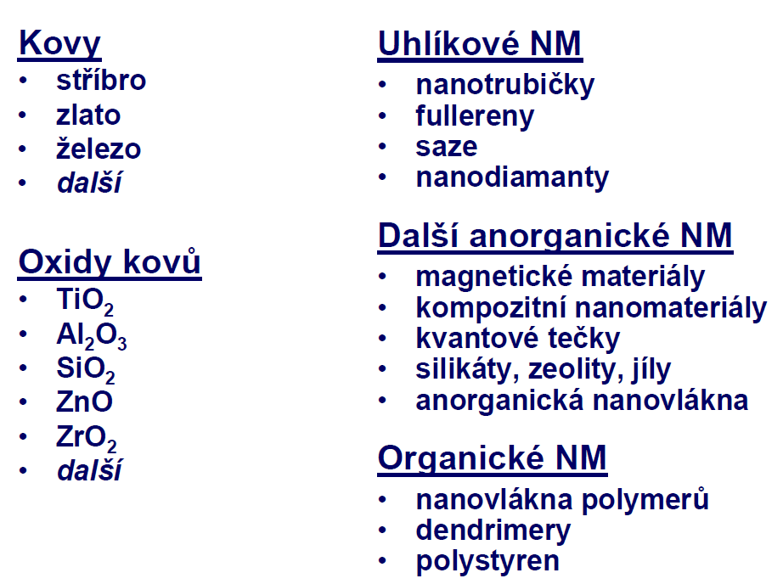
Základní charakteristiky vyráběných NM

Slide 47
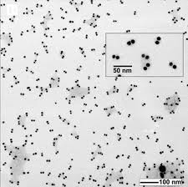
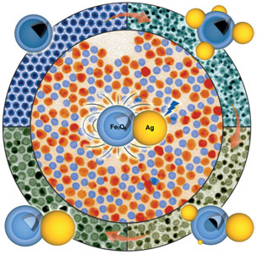
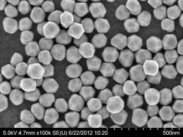
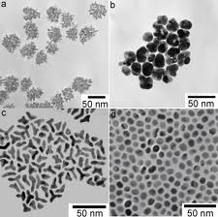


Příklady - nanočástice

Slide 48

(Eko)toxicita nanočástic – specifické vlastnosti
(Neznámé) parametry částic, které mohou
mít vliv na toxicitu
Složení (chemické)
Povrch (velikost, tvar)
Náboj
Stabilita
Agregace částic
Interakce s chemikáliemi
Interakce s ionty
Vliv na osud látek
Přímá toxicita

Slide 49

Nanočástice → mechanické vlivy = toxicita

Slide 50
Novinky … stresová biologie

Slide 51


Barevnější samci sýkor
Atraktivnější pro samice …
Lepší kvalita spermatu
(karotenoidy brání proti oxidativnímu stresu)

Slide 52

Čmeláci a pesticidy
  Velice významní opylovači
  Specifická biologie oproti včelám
    kolonie s velmi malým počtem jedinců
  Současné aplikace různých pesticidů na sousedních polích
    V praxi není koordinace mezi farmáři: koexpozice

Slide 53


Slide 54

Vliv pesticidů na čmeláky – polní studie: aplikovány povolené dávky
2 individuální látky „I“ a „LC“
současná expozice „M“ (mixed)
Celkové ztráty
dělnic v
průběhu experimentu

